Slide 1
Mini-onderneming
Periode 2
Opstart & gastcollege
Product bedenken & algemeen marktonderzoek
Concurrentie & USP (unieke verkoop punten)
SWOT-Analyse & tussenevaluatie
Leerdoelen
Leerlingen kunnen benoemen wat onderbouwing is.
Leerlingen gaan opzoek naar onderbouwing over hun productconcept.

Slide 2
Hoe weet je dat?
’Dat heb ik volgens mij ergens gelezen..’
’Dat denk ik..’
’Dat is toch zo!’
‘Dat zei iemand.’
‘Dat heb ik zo geleerd.’
Dit willen we niet horen!
Keuzes binnen het plan moeten onderbouwd zijn

Slide 3
Onderbouwen
Definitie onderbouwing
‘Een redenering van argumenten voorzien’
Mini-onderneming, Proeve van Bekwaamheid & Bedrijfsleven
http://www.encyclo.nl/begrip/onderbouwen

Slide 4
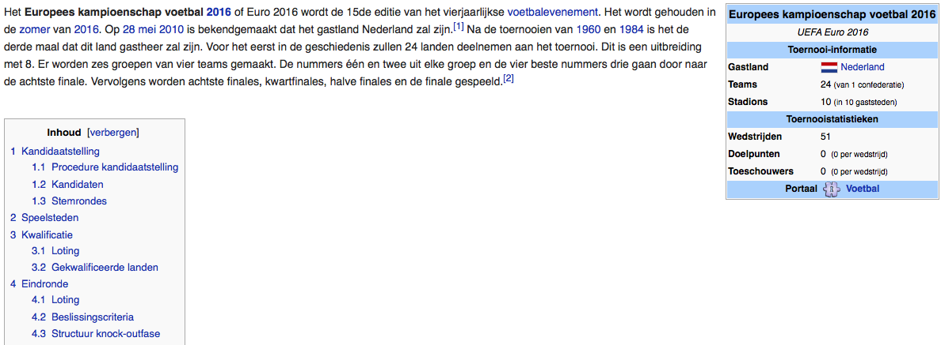
Onderbouwen mini-onderneming
Eigen onderzoek
Andermans onderzoek
Bronnen

Slide 5
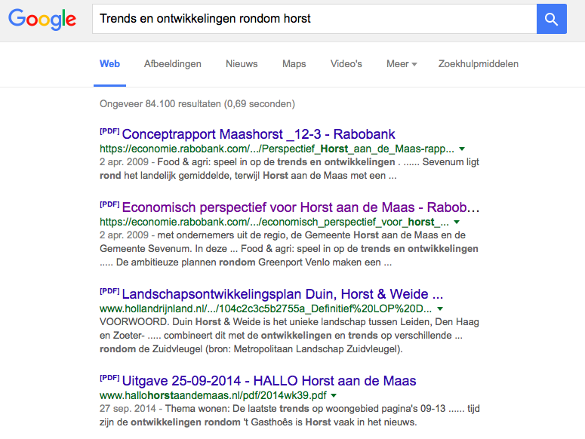

Slide 6
Voorbeelden voor onderbouwing
Centraal Bureau voor de Statistiek
Algemene cijfers arbeid, wonen, horeca landbouw enz.
Rabobank Cijfers & Trends
Sector informatie (voor MKB-bedrijven).
Branche gerelateerd:
Voedingsbranche: FoodHolland.nl
Agrarische branche: AgriHolland.nl
Sport branche: NISB (Nederlands Instituut voor Sport & Bewegen)

Slide 7
Mini-Onderneming onderbouwing
Mini-onderneming idee in de Landbouw
Rabobank – Cijfers & Trends
Centraal Bureau voor de Statistiek
AgriHolland
Algemene cijfers over verschillende jaren
Groei of krimp zien
Grootte gemiddeld bedrijf

Slide 8
HerhalingsOpdracht
Wat: Geef antwoord op de volgende vragen
1. Wat houdt onderbouwing in?
2. Noem twee instanties die branche informatie verzorgen
3. Wat kun je met algemene branchecijfers?
Hoe: Individueel, op papier
Hoelang: 5 minuten
Resultaat: Antwoord op de vragen
Klaar: Met jullie input klassikaal bespreken

Slide 9
Mini-onderneming
Aan de slag met jullie productconcept!
Wat: De branche cijfermatig in kaart brengen
Hoe: In groepsverband
Hoelang: 45 minuten
Resultaat: Een duidelijk beeld van de branche
Klaar: Werk de opdracht voor het eind van de les uit

